Slide 1
과목_학년학기_단원 | suhi_p_0301_05
차시명 | 09 정리해 보아요
파일명 | suhi_p_0301_05_0009
검토 | 담당
수학팀 | 김윤희
문서 HISTORY
번호 | 버전 | 문서 작성일 | 내용 비고 | 작성자 (내선번호) | 검토자
1 | V 1.0 | 2022.02.13 | 문서 발생 | 유청훈
2 | V 1.0 | 2022.03.06 | 1차 검수 |  | 김윤희
3 | V 2.0 | 2022.03.07 | 2차 검수 |  | 김예림
4 | V 3.0 | 2022.03.07 | 문서 수정 | 김윤희
5
6
7
8
9
10
11

Slide 2
학습 단계 | 파일명 | 페이지 정보 | 프레임 수 | 자료 형태 (동영상, 애니메이션, 노래)
 | suhi_p_0301_05_0009.html | 수학 익힘 72쪽 | 1 | Html5
총 프레임 수 |  |  | 1

Slide 3

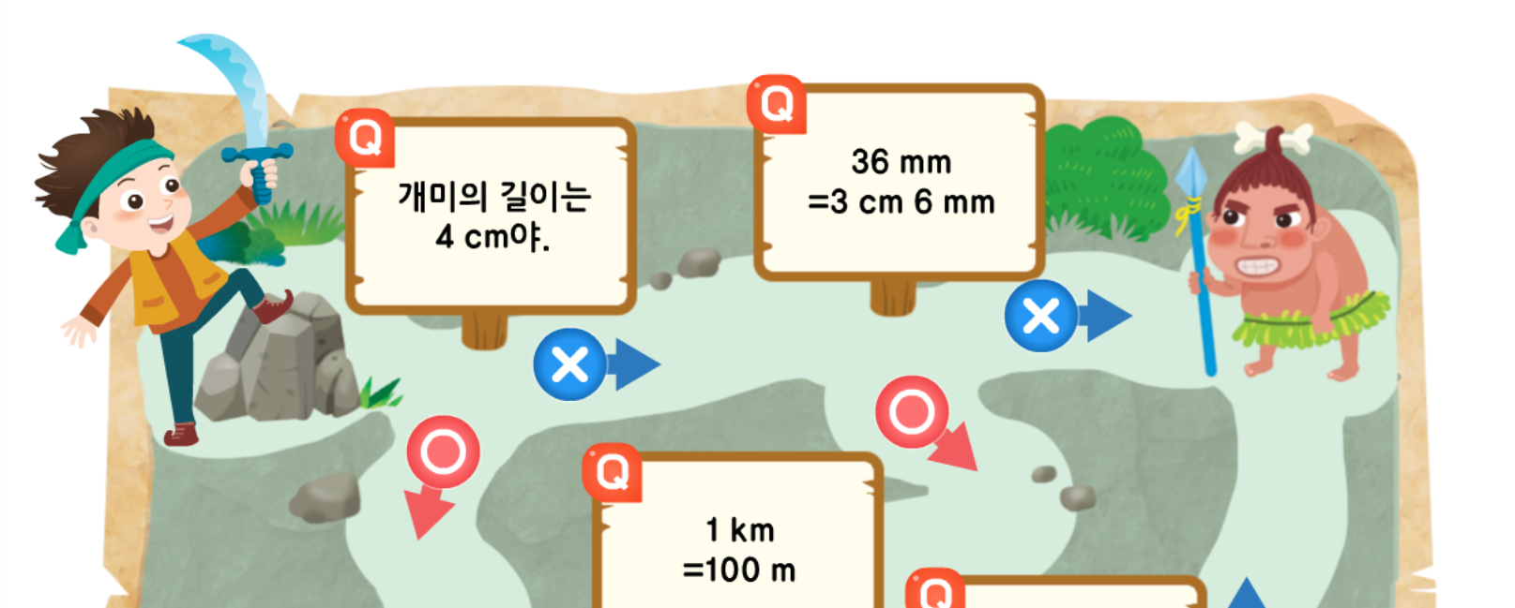
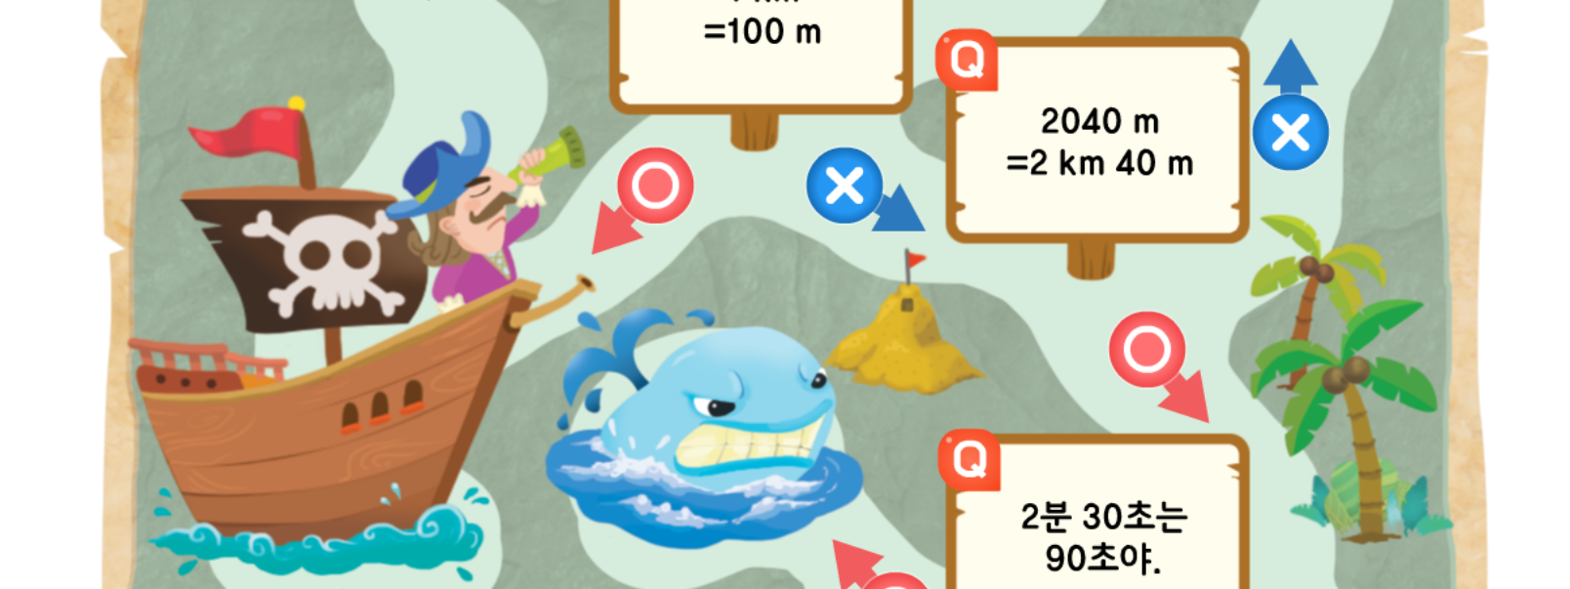
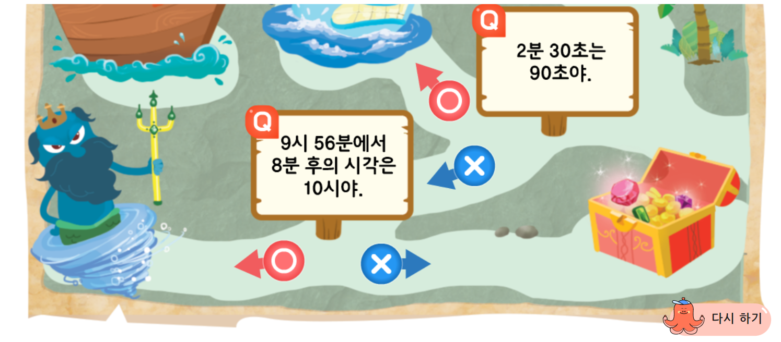

3-1
5. 길이와 시간
suhi_p_0301_05_0009
09 정리해 보아요
Θ Description & Function
정리해 보아요 │ 72쪽
정리하기
수학 일기
전자저작물 기능 그대로 가지고 와주세요.
클릭 영역 반짝거리는 이벤트. 정답(X)을 클릭하면 남자아이가 다음 문제로 이동하고 다음 문제의 클릭 영역이 반짝거림.(다음 슬라이드 참고) 오답(O)클릭하면 오답음 나오고 다음 문제로 넘어가지 않음.
세로스크롤 있음. 스크롤은 아래 문제를 풀 때 자동으로 내려감.
클릭 시 문제의 제일 처음으로 돌아감. 토글 이벤트는 없음.
[기능 관련 참고 DVD 개발물]
박만구 수학 3-1 지도서\app\resource\contents_sub\lesson05\ops\ms_lesson05\ms_31_5_06_01_01.html
길을 찾아 가며 배운 내용을 정리해 봅시다.
#3
#1
36 mm
= 3 cm 6 mm
개미의 길이는
4 cm야.
#2
1 km
= 100 m
2040 m
=2 km 40 m
삽화 파일명 | bg_scroll_01.png / ms_31_5_06_ani.png 박만구 수학 3-1 지도서\app\resource\contents_sub\lesson05\ops\ms_lesson05\images\ms_31_5_06_01_01
2분 30초는
90초야.
9시 56분에서
8분 후의 시각은 10시야
#4

Slide 4
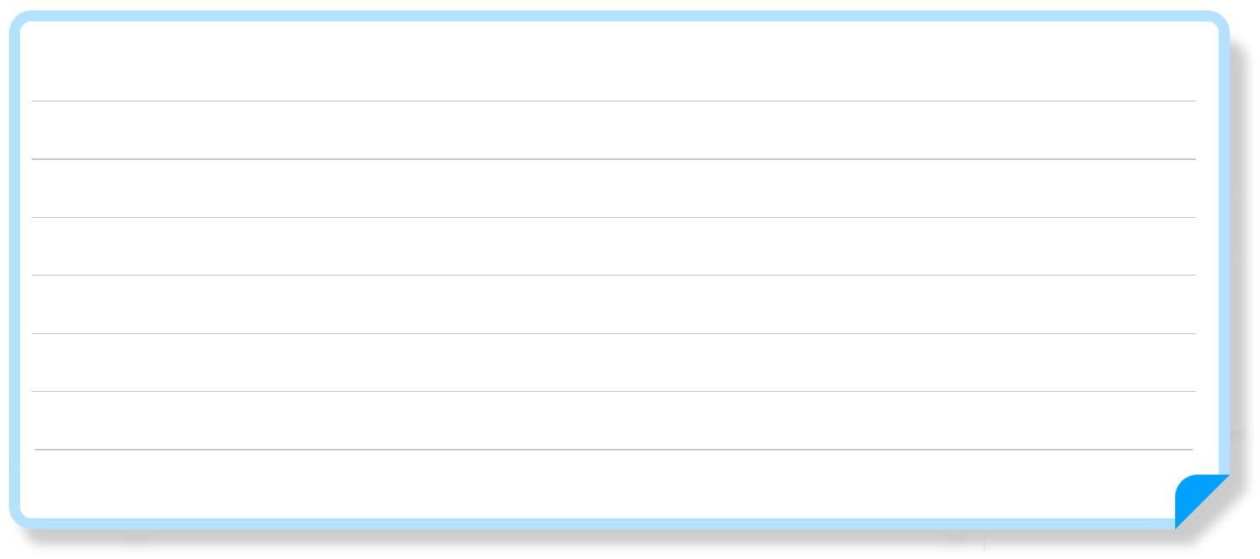
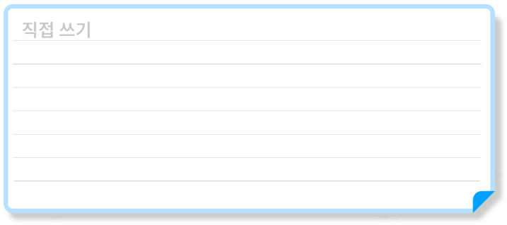


3-1
5. 길이와 시간
suhi_p_0301_05_0009
09 정리해 보아요
Θ Description & Function
정리해 보아요 │ 72쪽
정리하기
수학 일기
예 보기 / 직접 쓰기 기능https://cdata2.tsherpa.co.kr/tsherpa/MultiMedia/Flash/2020/curri/index.html?flashxmlnum=yuni4856&classa=A8-C1-31-SS-SS-04-03-04-01-0-0-0&classno=SS_31_04/so_0301_0303_1415/so_0301_0303_1415_202.html 참고
처음에는 직접 쓰기 가능한 형태로 보임. 예 보기 버튼 클릭 시 직접 쓰기 버튼으로 바뀌면서 노트 안의 텍스트가 나옴. 직접 쓰기 버튼 클릭 시 예 보기 버튼으로 바뀌면서 다시 직접 쓰기가 가능한 형태로 바뀜.
배운 내용을 되돌아보고 기억에 남는 것을 써 봅시다.
#1
1 cm보다 작은 단위인 mm에 대해 알아보았습니다.
1 m보다 긴 단위인 km에 대해 알아보았습니다.
1분보다 작은 단위인 초에 대해 알아보았습니다.
길이와 거리를 어림하고 재어보았습니다.
시간을 더하고 빼는 방법을 배워보았습니다.
#2

